Slide 1
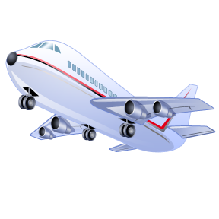
MEDIOS DE TRANSPORTE
AEREOS
ACUATICOS
TERRESTRES

Slide 2
MEDIOS DE TRANSPORTE AEREOS
AVION
AVIONETA
HELICOPTERO

Slide 3

MEDIOS DE TRASNPORTES AEROS
AVION:
El avión es un medio de transporte

Slide 4
QUE SON LOS MEDIOS DE TRANSPORTES AEREOS
Los medios de transportes aéreos son

